Slide 1


Επινεφρίδια
Download link
Διονύσιος Χαρτουμπέκης MD, PhD
Επίκουρος Καθηγητής Παθολογίας-Ενδοκρινολογίας με έμφαση στη Μοριακή Ενδοκρινολογία
dchart@upatras.gr
09.10.2024

Slide 2
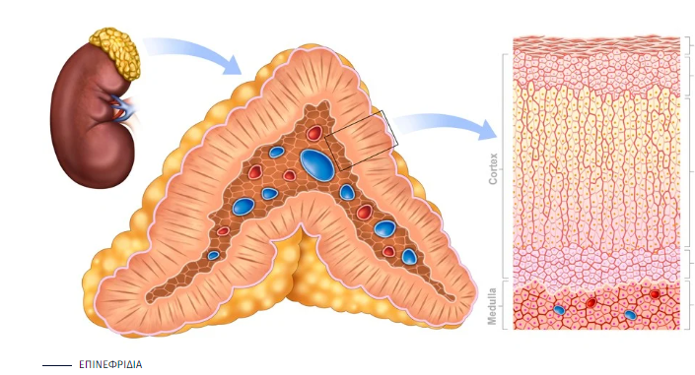
Επινεφρίδια
σπειροειδής ζώνη
αλδοστερόνη
φλοιός
στηλιδωτή ζώνη
κορτιζόλη
δικτυωτή ζώνη
πρόδρομα ανδρογόνων
μυελός
μυελός επινεφριδίων
κατεχολαμίνες

Slide 3
Επινεφριδιακή στεροειδογένεση
Σπειροειδής ζώνη
Στηλιδωτή ζώνη
Δικτυωτή ζώνη
Harrison’s Endocrinology 4th edition

Slide 4
Αρνητική παλίνδρομη ρύθμιση της έκκρισης κορτιζόλης
Harrison’s Endocrinology 4th edition

Slide 5
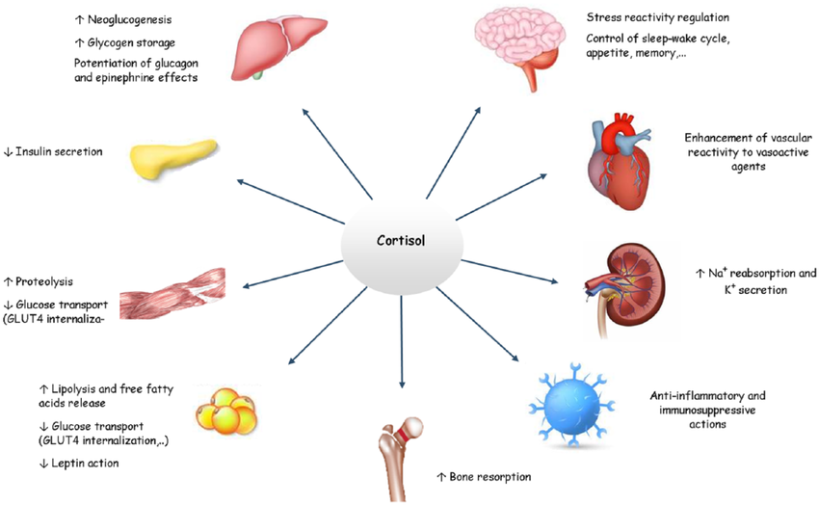
Φυσιολογικές δράσεις κορτιζόλης
10.1177/2042018818821294

Slide 6
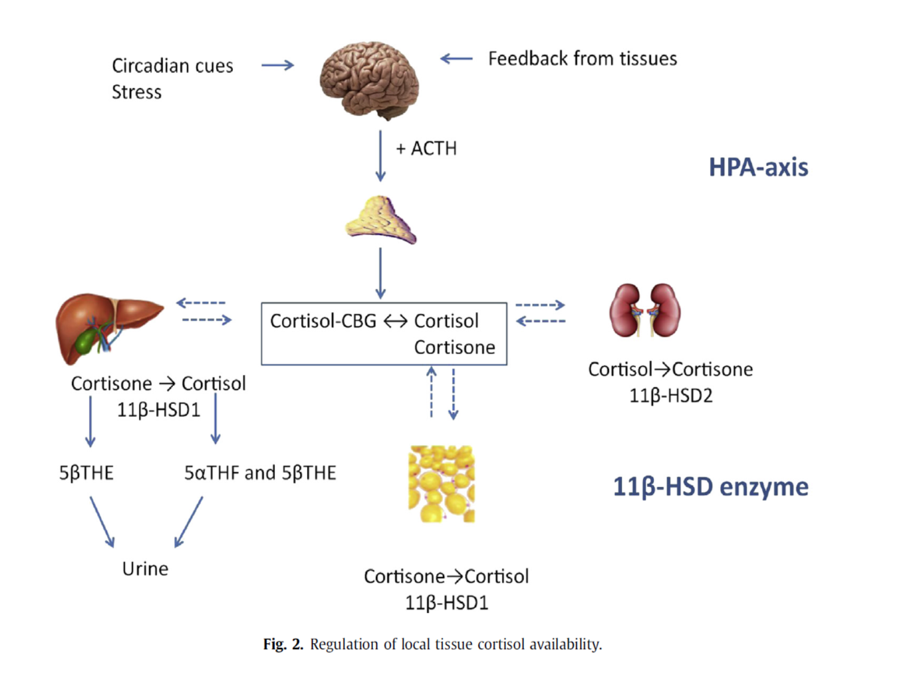
Ρύθμιση της τοπικής διαθεσιμότητας της κορτιζόλης

Slide 7
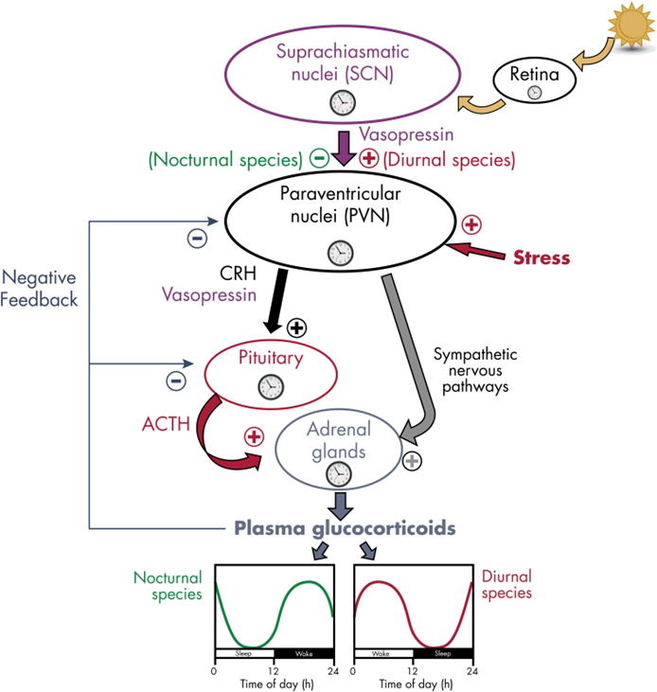
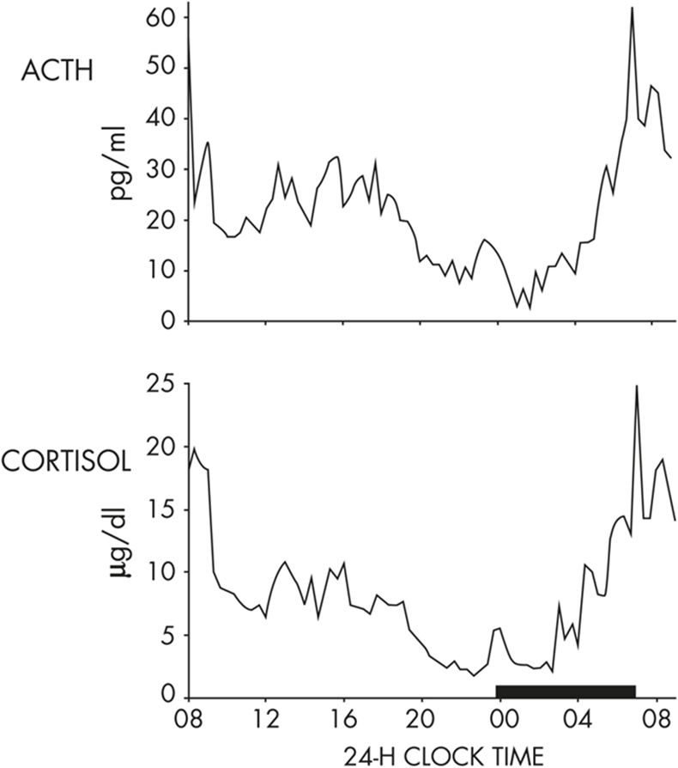
Ημερήσιος ρυθμός έκκρισης κορτιζόλης
Endocrine Reviews, Volume 38, Issue 1, 1 February 2017, Pages 3–45
Notes:
Schematic representation of the control of the circadian rhythmicity of GC release in mammals. Most components of the HPA axis contain circadian oscillators. The circadian secretion of GC is dependent on the rhythmic release of ACTH and a gating process by the adrenal clock. GC secretion is also modulated by nervous signals coming from the PVN of the hypothalamus via sympathetic nervous pathways. ACTH release is controlled by the rhythmic release of CRH and vasopressin from the PVN. Rhythmic activity of the HPA axis is under the control of the master clock in the SCN, reset by ambient light via the retina. The peak of vasopressin release from the SCN to the PVN region occurs during daytime in both nocturnal and diurnal rodents. In nocturnal rats, vasopressin exerts an inhibitory action on the PVN (probably via activation of γ-aminobutyric acid-containing interneurons), thus reducing GC secretion during daytime (green curve). By contrast, in diurnal grass rats, vasopressin stimulates PVN activity (probably via activation of glutamatergic interneurons), thus increasing GC secretion during daytime (red curve). Clock symbols represent self-sustained oscillators.

Slide 8
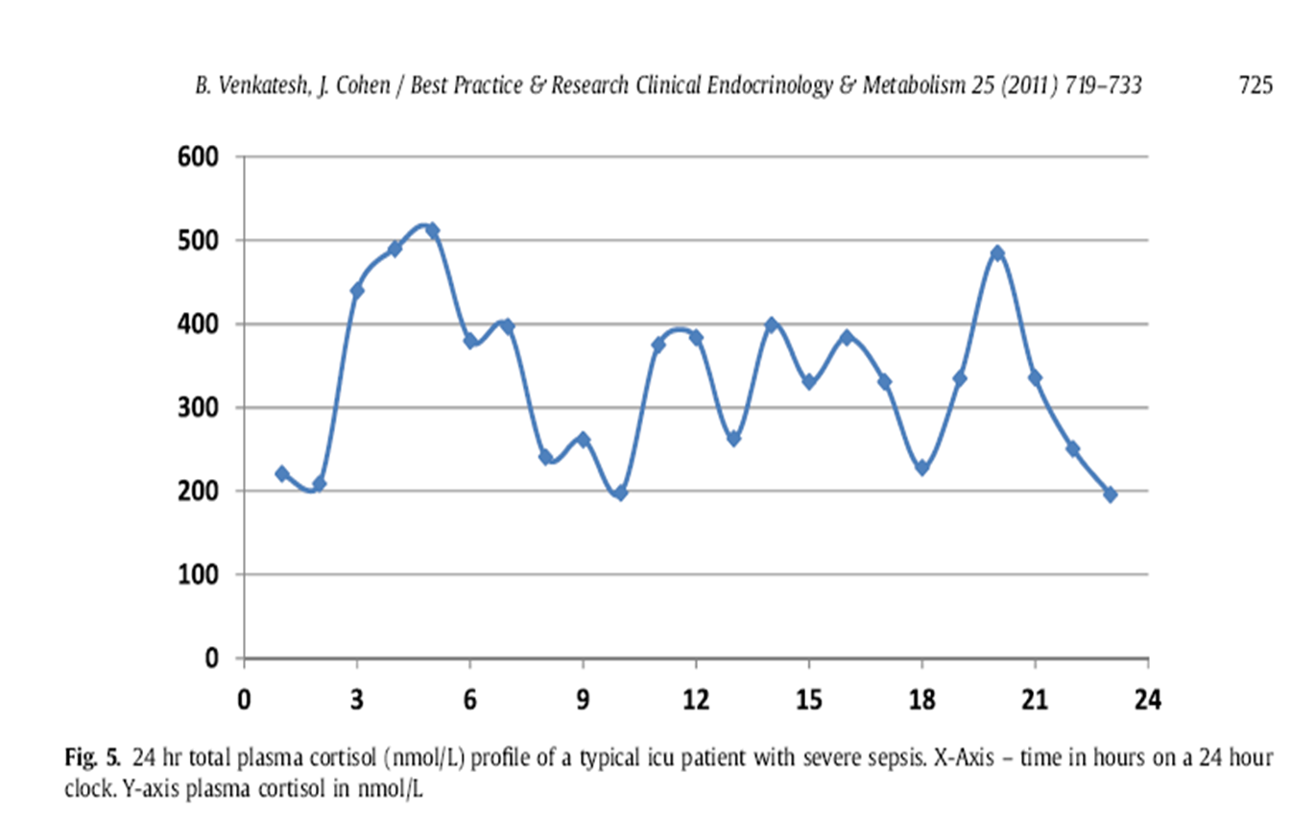
Διαταραχή του κιρκαδιανού ρυθμού έκκρισης κορτιζόλης
σε βαρέως πάσχοντες
ταχεία αύξηση κορτιζόλης στα πρώτα
στάδια οξείας νόσου
απώλεια νυχθημερήσιου ρυθμού
Αυξημένη ACTH, CRH αρχικά
κατάργηση αρνητικής παλίνδρομης
δράσης κορτιζόλης

Slide 9
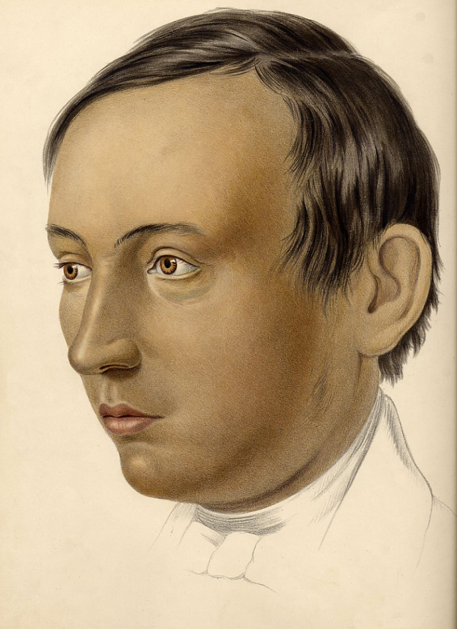
Addison disease
1855

Slide 11
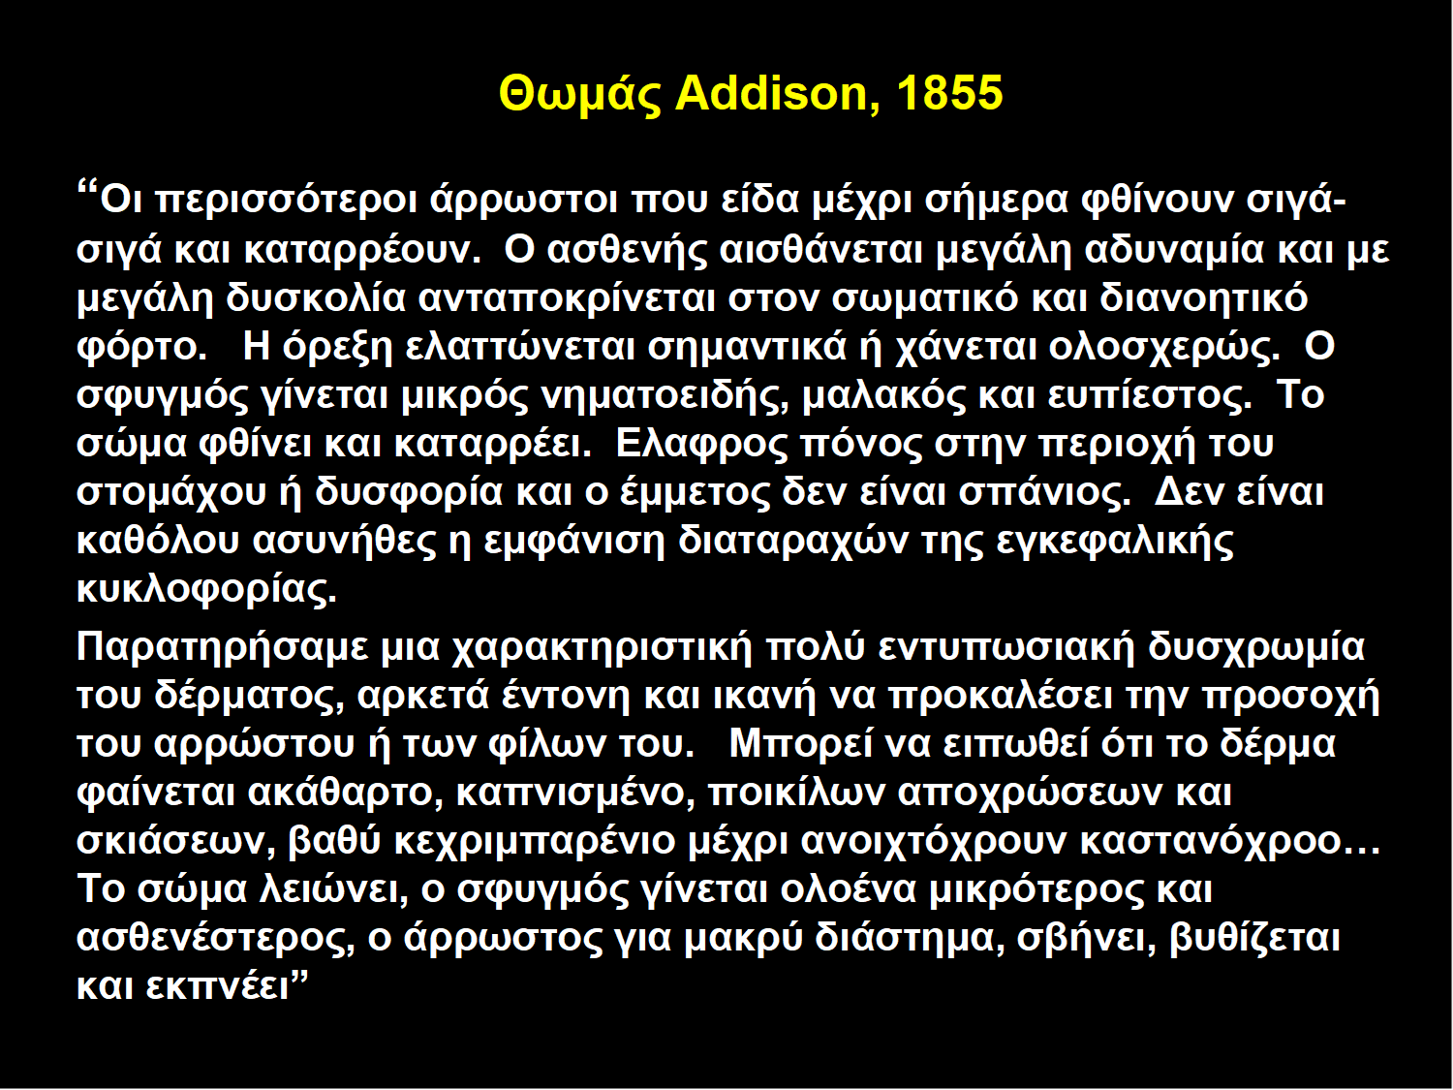

Slide 12
Πρωτοπαθής επινεφριδιακή ανεπάρκεια-νόσος Addison
5/10000 η επίπτωση της μόνιμης επινεφριδιακής ανεπάρκειας στον γενικό πληθυσμό
Πιο συχνή (3/10000) η υποθαλαμική-υποφυσιακή νόσος
(δευτεροπαθής επινεφριδιακή ανεπάρκεια)
2/10000: πρωτοπαθής επινεφριδιακή ανεπάρκεια (νόσος Addison)

Slide 13
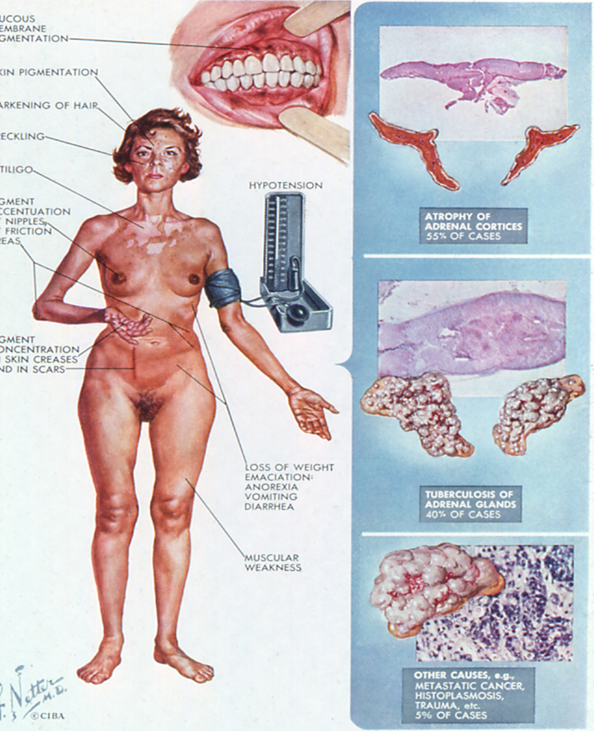
Κλινική εικόνα νόσου Addison

Slide 14
Κλινική εικόνα χρόνιας επινεφριδιακής ανεπάρκειας
Αδυναμία και κόπωση
Απώλεια βάρους
Ανορεξία
Μελάγχρωση
Υπόταση
Γαστρεντερικές διαταραχές
Επιθυμία για αλάτι

Slide 15
Κλινική εικόνα οξείας επινεφριδιακής ανεπάρκειας
Υπόταση-shock
Αδυναμία-απάθεια σύγχυση
Ναυτία –εμετος
Αφυδάτωση –υποόγκαιμία
Υπονατριαιμία—υπερκαλιαιμία
Υπερθερμία
Υπογλυκαιμία

Slide 16
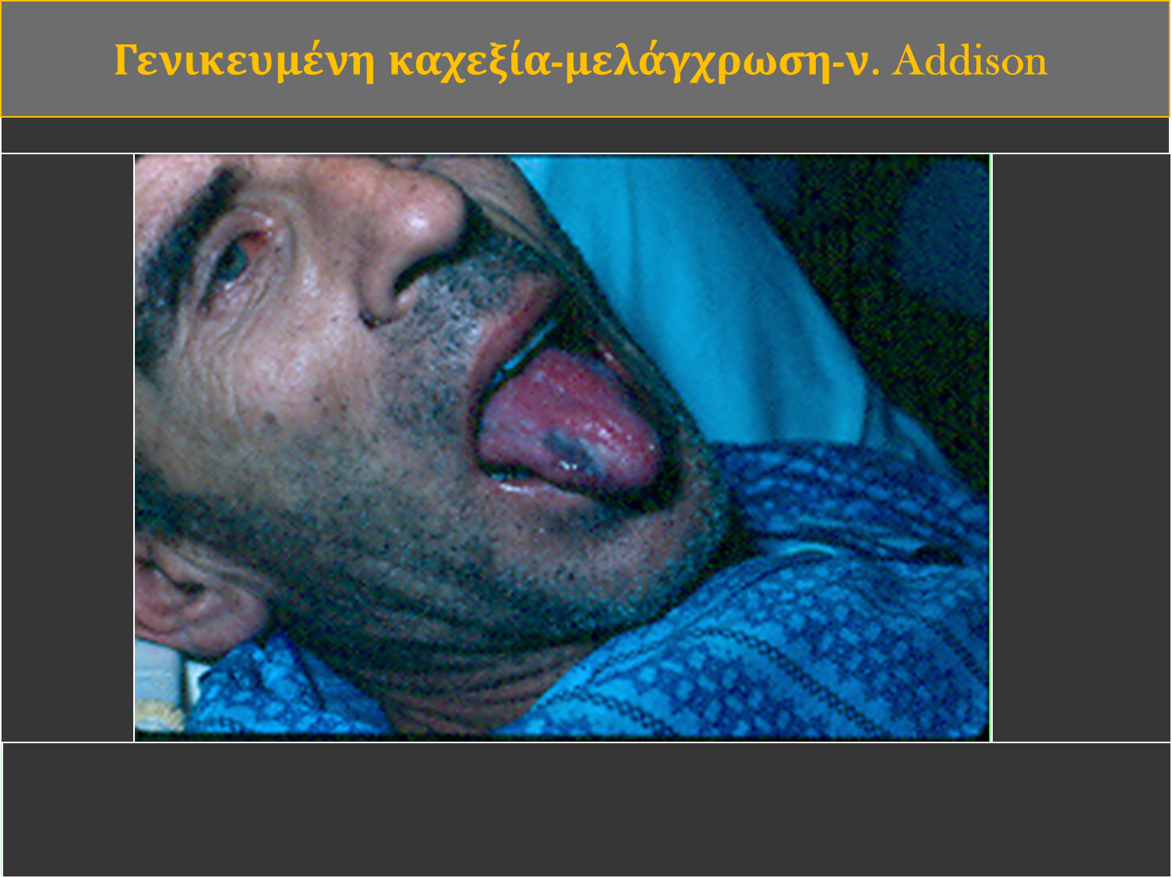

Slide 17
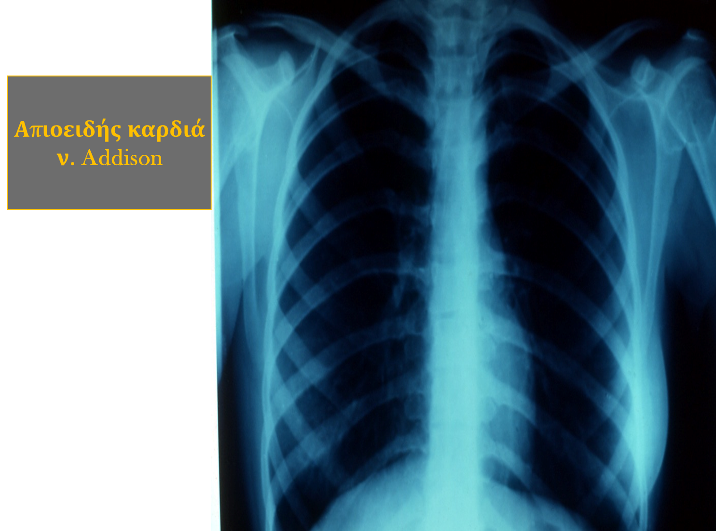

Slide 18
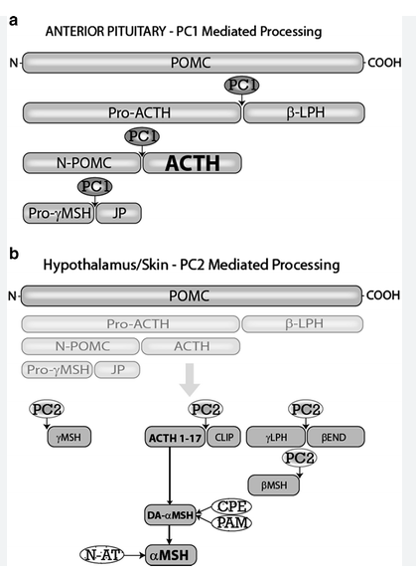
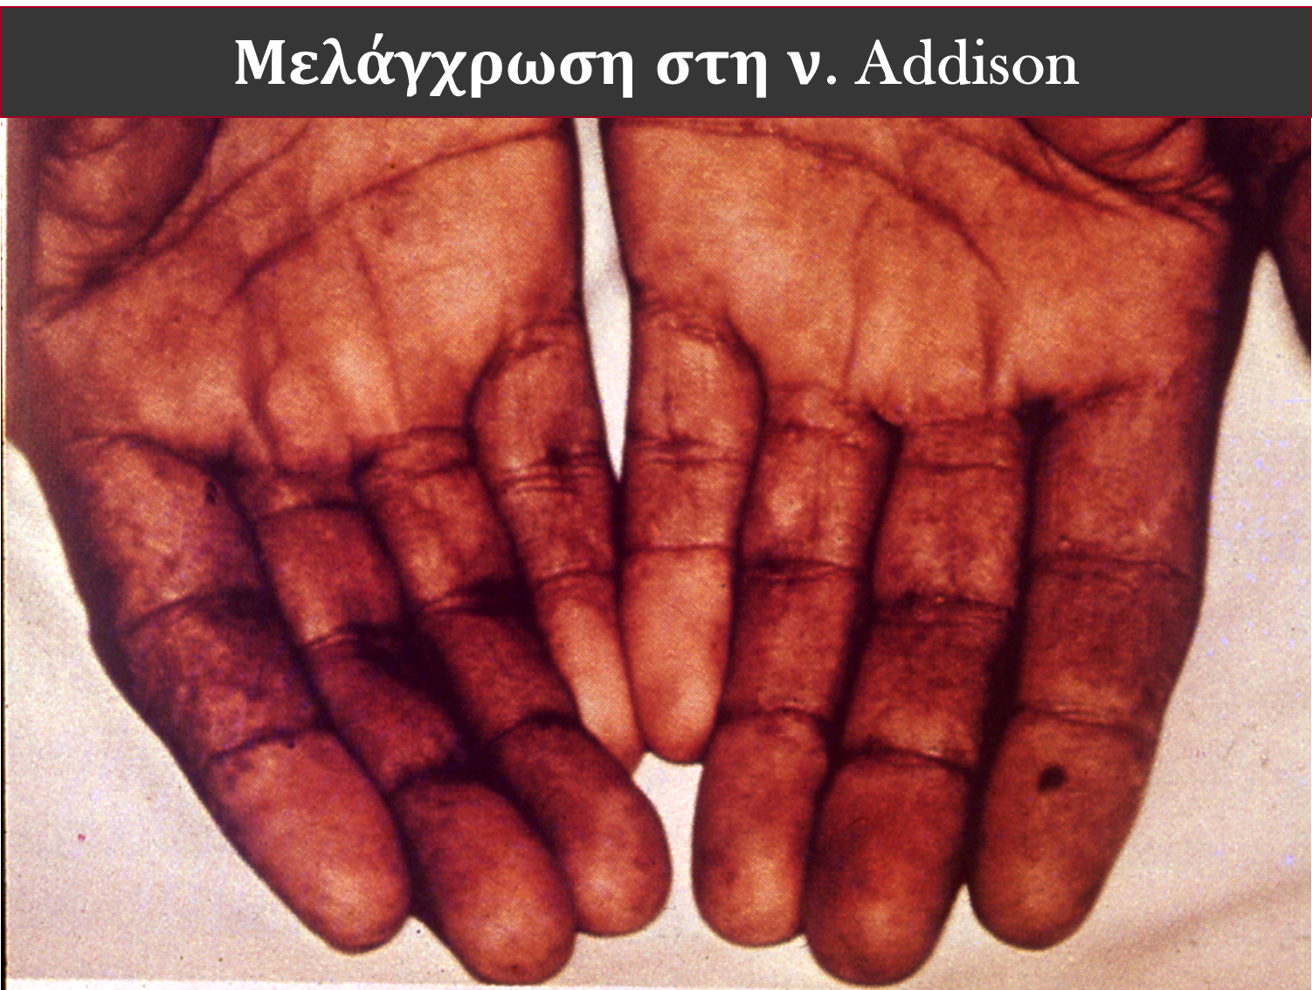

Slide 19
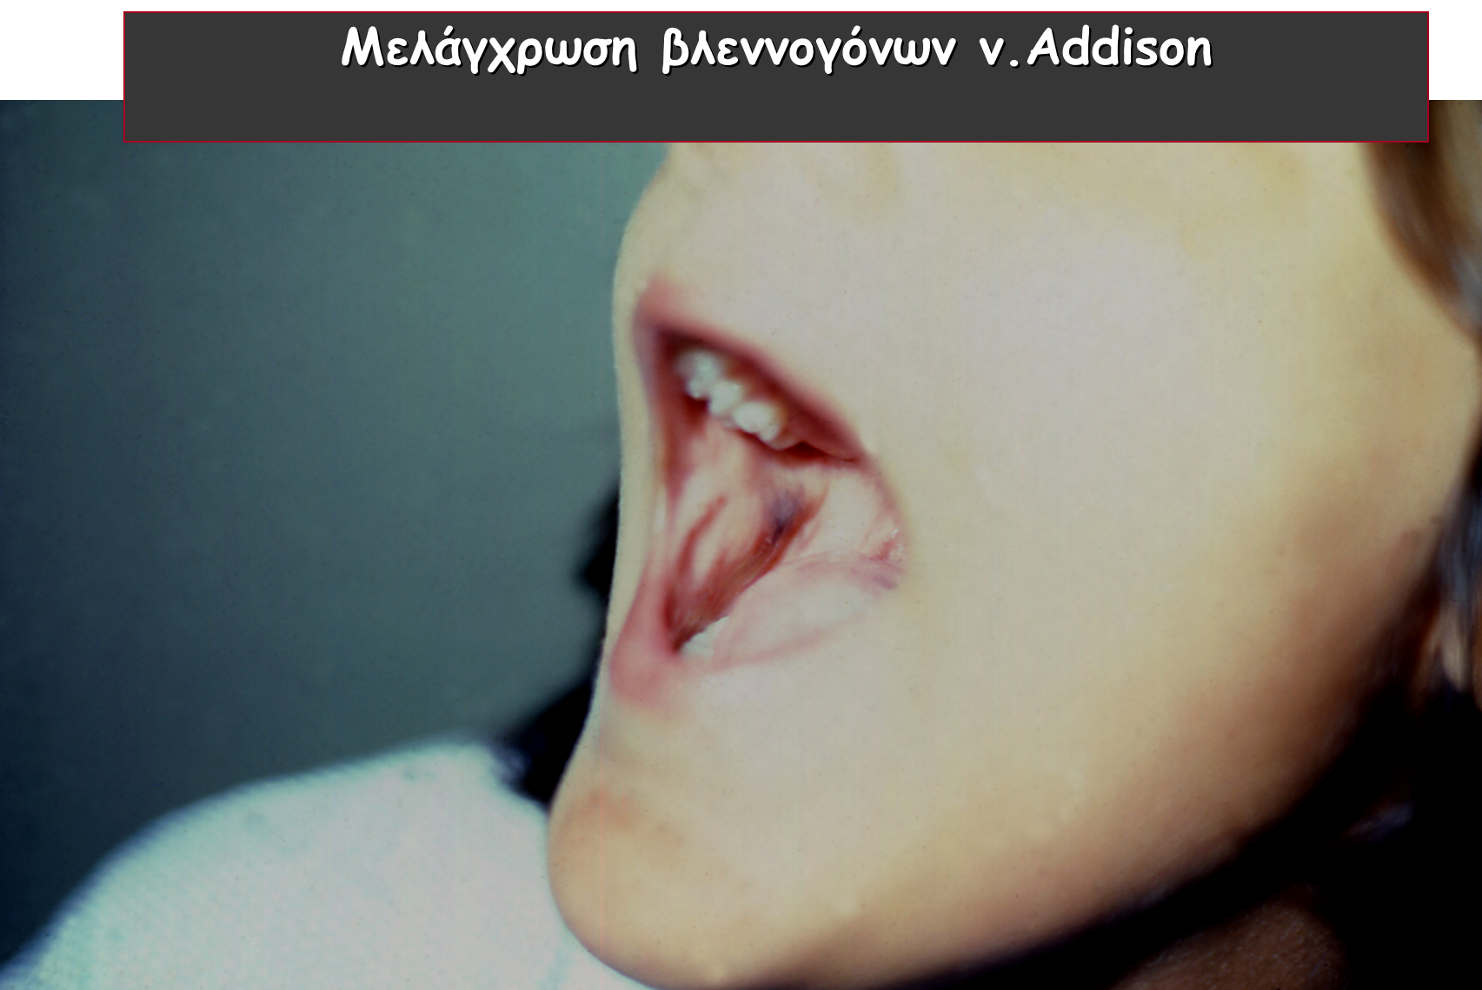

Slide 20
Εργαστηριακά ευρήματα στη νόσο Addison
Υπονατριαιμία (λόγω ανεπάρκειας αλατοκορτικοειδών) στο 88%
Υπερκαλιαιμία ((λόγω ανεπάρκειας αλατοκορτικοειδών) στο 64%
Αζωθαιμία (νεφρική ανεπάρκεια-υπογκαιμία)
Αναιμία (ανεπάρκεια γλυκοκορτικοειδών)
Ηωσινοφιλία (ανεπάρκεια γλυκοκορτικοειδών)
Λεμφοκυττάρωση (ανεπάρκεια γλυκοκορτικοειδών)
Υπογλυκαιμία (μειωμένη γλυκονεογένεση και γλυκογονόλυση: ανεπάρκεια γλυκοκορτικοειδών)-πιο σπάνιο
Υπερασβεστιαιμία (λόγω υπογκαιμίας)-πιο σπάνιο

Slide 21
Εργαστηριακά ευρήματα στη νόσο Addison
Μέτρηση πρωινής κορτιζόλης (6-9 πμ):
αν <3 μg/dl: συμβατό με επινεφριδιακή ανεπάρκεια
αν μεταξύ 3-18 μg/dl: πιθανώς επινεφριδιακή ανεπάρκεια
αν >18μg/dl : απίθανη η επινεφριδιακή ανεπάρκεια
παράλληλα μέτρηση ACTH:
αν υψηλή→συμβατό με πρωτοπαθή επινεφριδιακή ανεπάρκεια (Addison)
αν χαμηλή →συμβατό με δευτεροπαθή επινεφριδιακή ανεπάρκεια
Δυναμική δοκιμασία ACTH (tetracosactide-synacthene: N-terminal 24 aa ACTH):
Μέτρηση ACTH, cortisol σε t=0 και ενδοφλέβια έγχυση 250 μg tetracosactide
Μέτρηση κορτιζόλης σε t=30’ και t=60’ μετά την έγχυση. Αν η μέγιστη συγκέντρωση
κορτιζόλης είναι πάνω από 18μg/dl: φυσιολογική.

Slide 22
Αίτια πρωτοπαθούς επινεφριδιακής ανεπάρκειας (Addison)
Αυτοάνοσα (πιο συχνό αίτιο στις μέρες μας)
στα πλαίσια συνδρόμων Autoimmune polyglandular syndrome 1&2 (συνδυασμός με
υποπαραθυρεοειδισμό, μυκητίαση, υπο/υπερ-θυρεοειδισμό, πρώιμη ωοθηκική ανεπάρκεια,
ΣΔ1, κακοήθης αναιμία( νόσος Biermer)
αυτοανοσία μόνο στο επινεφρίδιο
Λοιμώδη
φυματίωση (πιο συχνό αίτιο στην εποχή του Addison)
διάχυτη μυκητησιακή λοίμωξη
HIV-AIDS
Σύφιλη
Τρυπανοσωμίαση
Επινεφριδιακή διήθηση
μεταστατικός καρκίνος: κυρίως από πνεύμονα, μαστό, στομάχι, κόλον, λέμφωμα
σαρκοείδωση, αμυλοείδωση, αιμοχρωμάτωση

Slide 23
Αίτια πρωτοπαθούς επινεφριδιακής ανεπάρκειας (Addison)
Επινεφριδιακή αιμορραγία ή έμφρακτο
σήψη από μηνιγγιτιδόκοκκο (Waterhouse-Friederichsen syndrome)
πρωτοπαθές αντιφωσφολιπιδικό σύνδρομο
Φάρμακα
αντιμυκητησιακά (κετοκοναζόλη, φλουκοναζόλη)
αντιφυματικά (ριφαμπικίνη)
αντιεπιληπτικό (φαινυντοϊνη)
βαρβιτουρικά
Μετεγχειρητικά
μετά από άμφω νεφρεκτομή ή επινεφριδιεκτομή
Άλλα
αδρενολευκοδυστροφία –αδρενομυελονευροπάθεια (απομυελινωτική νόσος)
συγγενής υποπλασία επινεφριδίων
οικογενής έλλειψη ή αντίσταση στη δράση των γλυκοκορτικοειδών
γενετικές ανωμαλίες μεταβολισμού χοληστερόλης

Slide 24
Αίτια δευτεροπαθούς επινεφριδιακής ανεπάρκειας
«κεντρικής αιτιολογίας»
Όγκοι υπόφυσης-υποθαλάμου (αδενώματα, κρανιοφαρρυγίωμα, μηνιγγίωμα, μεταστάσεις)
Ακτινοβολία υπόφυσης (στα πλαίσια ακτινοθεραπείας)
Αυτοάνοση υποφυσίτιδα
(συσχέτιση με εγκυμοσύνη, άλλα αυτοάνοσα και ανοσοθεραπείες καρκίνου)
Αποπληξία-αιμορραγία υπόφυσης (αιμορραγικό έμφρακτο μεγάλων αδενωμάτων ή
ως αποτέλεσμα σημαντικής απώλειας αίματος: χειρουργείο ή εγκυμοσύνη: σύνδρομο Sheehan
Διήθηση υπόφυσης (φυματίωση, σαρκοείδωση, ιστιοκυττάρωση Χ, αγγειίτιδες)
Φάρμακα (το πιο συχνό η χρόνια χορήγηση γλυκοκορτικοειδών)
Σπάνια γενετικά σύνδρομα υποφυσιακής ανεπάρκειας

Slide 25
Περιστατικό 1
Αγόρι 4 ετών διακομίζεται στο νοσοκομείο με υπόταση, λήθαργο, υπονατριαιμία και
ελαφρώς αυξημένο κάλιο. Απύρετο και φυσιολογική γενική αίματος. Έχει μυκητίαση
στόματος για την οποία έλαβε από τον παιδίατρο αντιμυκητησιακή αγωγή. Ο παιδίατρος
αναφέρει ότι του είχε δώσει βιταμίνη D γιατί σε μια νοσηλεία του είχε βρεθεί χαμηλό ασβέστιο,
αλλα τελικά διαπίστωσαν ότι έχει υποπαραθυρεοειδισμό.
Ποιό είναι το καταλληλότερο επόμενο βήμα
  Α. χορήγηση ασβεστίου ενδοφλεβίως
  Β. χορήγηση υδροκορτιζόνης ενδοφλεβίως
  Γ. Ινσουλίνη και καλιοδεσμευτική αγωγή για θεραπεία υποκαλιαιμίας στα πλαίσια υπερκαλιαιμικής
  περιοδικής παράλυσης
  Δ. κετοκοναζόλη
  Ε. Επείγον ΗΚΓ –υποψία επιπωματισμού

Slide 26
Θεραπεία οξείας επινεφριδιακής ανεπάρκειας
Διασφάλιση ενδοφλέβιου καθετήρα
Αιμοληψία για κάλιο, νάτριο, κρεατινίνη, ουρία, γλυκόζη, κορτιζόλη, ACTH
Δεν περιμένω τα αποτελέσματα και ξεκινάω με ενδοφλέβια χορήγηση 1 l 0.9%NaCl ή
5% δεξτρόζη σε 0,9% ΝαCl
παρακολούθηση ΑΠ, παλμών και εκτίμηση για κίνδυνο πνευμονικού οιδήματος από την ταχεία
χορήγηση υγρών
100 mg bolus υδροκορτιζόνη ενδοφλεβίως και στη συνέχεια 50 mg υδροκορτιζόνης ανά 6ωρο.

Slide 27
Harrison’s Endocrinology 4th edition

Slide 28
Θεραπεία χρόνιας επινεφριδιακής ανεπάρκειας
υδροκορτιζόνη 15-30 mg ανά μέρα διαιρεμένα σε 2-3 δόσεις
χορήγηση μεταξύ 8 πμ και 4μμ
Στόχος η υψηλότερη συγκέντρωση κορτιζόλης το πρωί.
Στόχος η βελτίωση των συμπτωμάτων αλλά και follow up για τυχόν ανάπτυξη ιατρογενούς
Cushing. Μοντέρνες θεραπείες με αντλία υδροκορτιζόνης.
προσθήκη αλατοκορτικοειδούς αν χρειάζεται (fludrocortisone 0.05 mg αρχική δόση)
Οδηγία σε ασθενείς να φέρουν πάνω τους μπρασελέ ή κάρτα στο
πορτοφόλι που να υποδηλώνει τη νόσο
Οδηγία επίσης για αύξηση δόσης πχ διπλασιασμό σε περίπτωση
εμπυρέτου λοίμωξης μέχρι να επισκεφθεί τον ιατρό.
Αύξηση δόσης ή αλλαγή σε ενδοφλέβια σε περίπτωση χειρουργείου

Slide 29
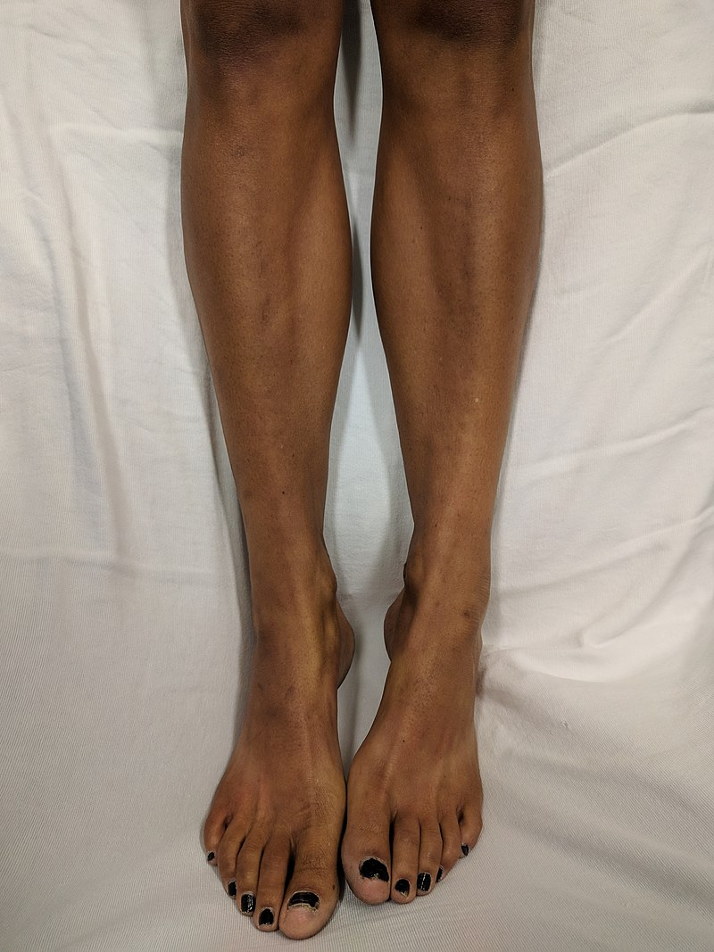
Περιστατικό 2
42 ετών γυναίκα καυκάσιας φυλής προσέρχεται στα επείγοντα λόγω ναυτίας, εμέτων
και προοδευτικής απώλειας βάρους τους τελευταίους 6 μήνες. Γύρισε από ταξίδι δύο
εβδομάδων στην Ινδία με πυρετό, διάρροια και βήχα και ανάρρωσε χωρίς αγωγή πριν
μία εβδομάδα. θ=36,5°C, 114/64 mmHg, 105 bpm, 72 αναπνοές το λεπτό, SO₂=99%
Εξετάσεις αίματος
Na+: 139 mEq/L
Cl-: 100 mEq/L
K+: 6.3 mEq/L
HCO3-: 15 mEq/L
BUN: 20 mg/dL
Glucose: 66 mg/dL
Creatinine: 1.1 mg/dL
Ca2+: 10.2 mg/dL
Ποιό είναι το πιο πιθανό
αίτιο των συμπτωμάτων της;
Α. Αλδοστερίνωμα
Β. Αυτοάνοσης αρχής επινεφριδιακή
ανεπάρκεια
Γ. Απρόσφορη έκκριση ADH
Δ. Φυματίωση
Ε. Ιογενής γαστρεντερίτιδα

Slide 30
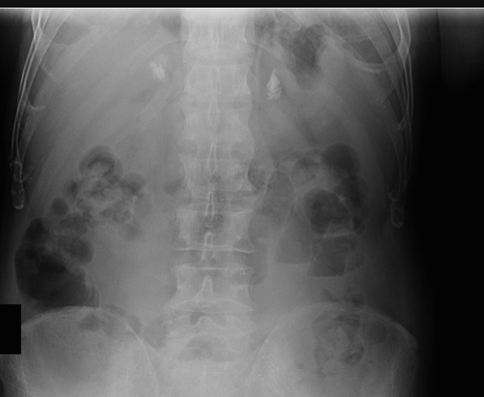
Περιστατικό 3
Άνδρας 49 ετών πακιστανικής καταγωγής έρχεται στο ιατρείο μας λόγω γενικευμένης
αδυναμίας από τριμήνου.
Παρουσιάζει χρόνιο βήχα και απώλεια 10 κιλών σε 6 μήνες. Δεν καπνίζει και δε λαμβάνει
καμία φαρμακευτική αγωγή.
Ζει στην Ελλάδα τα τελευταία 7 έτη.
θ=37,2°C, 100/70 mmHg, 76 bpm, 16 αναπνοές το λεπτό.
Μελάγχρωση βλεννογόνων στόματος, μυική καχεξία.
Ασβεστοποιήσεις στην περιοχή των επινεφριδίων
στην α/α κοιλίας
Na+: 130 mEq/L
Cl-: 96 mEq/L
K+: 5.2 mEq/L
HCO3-: 24 mEq/L
Morning cortisol: 2 ug/dL
30-minute cortisol during cosyntropin test: 8 ug/dL (normal > 18 ug/dL)
Morning adrenocorticotropic hormone (ACTH) concentration (serum): 80 pg/mL (normal 10-60 pg/mL)

Slide 31
Περιστατικό 3
Ποιό είναι το καταλληλότερο επόμενο βήμα;
Α. Αμφω επινεφριδιεκτομή, κορτιζόνη και φλουδροκορτιζόνη
Β. χορήγηση δεξαμεθαζόνης
Γ. Χορήγηση υδροκορτιζόνης και ανοσοσφαιρίνης
Δ. χορήγηση πρεδνιζόνης
Ε. Ριφαμπικίνη, ισονιαζίδη, πυραζιναμίδη, εθαμβουτόλη και υδροκορτιζόνη

Slide 32
Ερώτηση 1
Στη δευτεροπαθή επινεφριδιακή ανεπάρκεια έχουμε υπολειτουργία των επινεφριδίων
λόγω μειωμένης έκκρισης ACTH. Πολλά από τα συμπτώματα και σημεία είναι παρόμοια με
τη νόσο Addison. Ποιό από τα παρακάτω απαντάται μόνο σε ασθενείς με δευτεροπαθή
επινεφριδιακή ανεπάρκεια και όχι σε ασθενείς με Addison;
Α. αυξημένη ουρία αίματος
Β. Κόπωση
Γ. Φυσιολογικοί ηλεκτρολύτες
Δ. Απώλεια βάρους

Slide 33
Ερώτηση 2
Για να επιβεβαιώσουμε ότι η δευτεροπαθής επινεφριδιακή ανεπάρκεια οφείλεται σε
όγκο ή ατροφία υπόφυσης, ποιά είναι η πιο κατάλληλη εξέταση;
Α. Τεστ διέγερσης με ACTH
B. αξονική-μαγνητική τομογραφία εγκεφάλου
Γ. Ηλεκτρο-εγκεφαλόγραφημα
Δ. Μέτρηση κορτιζόλης ορού

Slide 34
Ερώτηση 3
Ποιό από τα παρακάτω είναι θεωρητικά το πιο κατάλληλο σχήμα για τη χορήγηση υδροκορτιζόνης σε ασθενή με ν. Addison;
Α. 10 mg το πρωί, 5 mg το μεσημέρι και 5 mg το απόγευμα
Β. 10 mg το πρωί και 10 mg το απόγευμα
Γ. 6,5 mg το πρωί, το μεσημέρι και το απόγευμα
Δ. 15 mg το πρωί και 5 mg το μεσημέρι

Slide 35
Ερώτηση 4
Η αδυναμία στη νόσο Αddison πού οφείλεται κυρίως;
Α. ανεπάρκεια γλυκοκορτικοειδών
Β. Υπεργλυκαιμία
Γ. Υποθυρεοειδισμός
Δ. Ηλεκτρολυτικές διαταραχές

Slide 36
Ερώτηση 5
Πάνω από 70% των περιστατικών ν. Addison στις ΗΠΑ οφείλεται σε ατροφία του
φλοιού των επινεφριδίων κυρίως ποιας αιτιολογίας από τις παρακάτω:
Α. Φάρμακα που αναστέλλουν τη σύνθεση κορτικοστεροειδών
Β. Αυτοάνοσης αρχής
Γ. Διαταραχές διατροφικές (βουλιμία, νευρογενής ανορεξία)
Δ. Αντίσταση στη δράση της ινσουλίνης

Slide 37
Νόσος και σύνδρομο Cushing

Slide 38
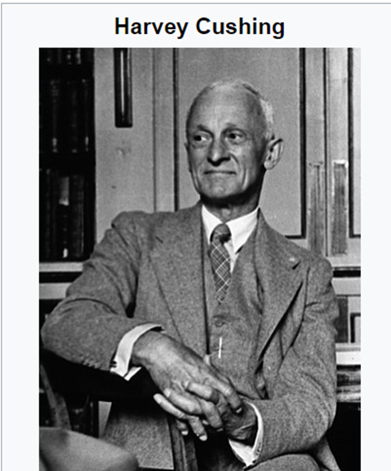
Ορισμός συνδρόμου Cushing: το σύνολο των συμπτωμάτων
και των σημείων που οφείλονται σε χρόνια έκθεση σε
κορτιζόλη ή γλυκοκορτικοειδή.
Ενδογενές: παραγωγή κορτιζόλης από τον οργανισμό
Ιατρογενές: χρόνια έκθεση σε γλυκοκορτικοειδή
Αίτια ενδογενούς συνδρόμου Cushing
ACTH-εξαρτώμενο: 90% (αδένωμα υπόφυσης 85%
νόσος Cushing και έκτοπη έκκριση ACTH
Πχ μικροκυτταρικό καρκίνωμα πνεύμονα
Καρκινοειδή βρόγχων, θύμου, παγκρέατος
Φαιοχρωμοκύττωμα, μυελοειδές καρκίνωμα του θυρεοειδούς)
b. Ανεξάρτητο από ACTH (10%):Μονήρες νεόπλασμα των
επινεφριδίων (συνήθως καλοήθη),
σπάνια νοσήματα με αμφοτερόπλευρη διόγκωση των επινεφριδίων

Slide 39
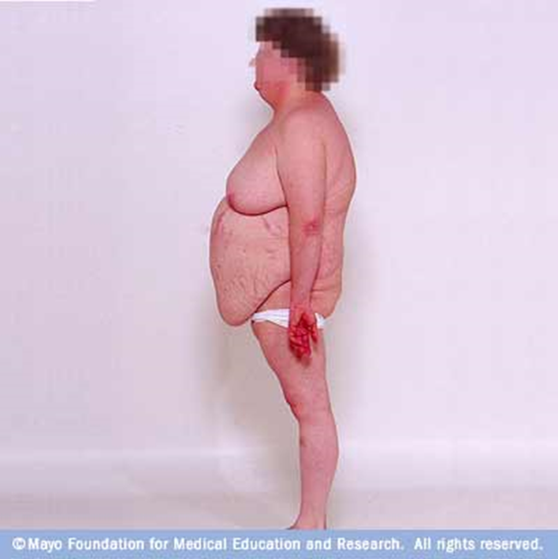
Κλινική εικόνα συνδρόμου Cushing
Κεντρικού τύπου παχυσαρκία
Στρογγυλό πρόσωπο με ερύθημα και τηλεγγειακτασίες (πανσεληνοειδές προσωπείο)
Πλήρωση των υπερκλειδίων χωρών
Εναπόθεση λίπους στη ράχη (κορμός βουβάλου=Buffalo hump)
Κυανέρυθρες Ραβδώσεις >1cm) κυρίως στην κοιλιά
Αυτόματες εκχυμώσεις- ατροφικό δέρμα
Μυοπάθεια των εγγύς μυών

Slide 40
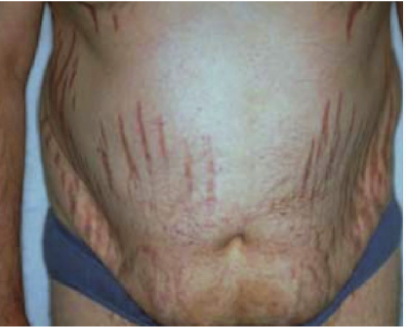
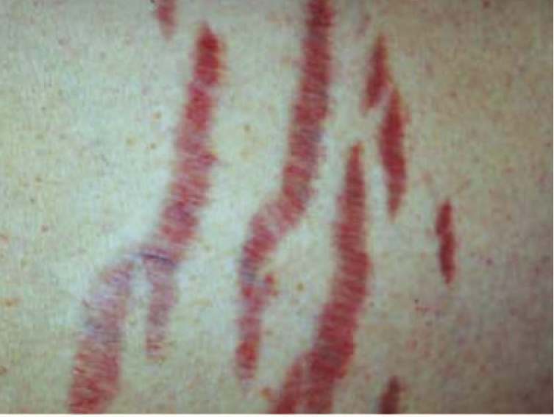
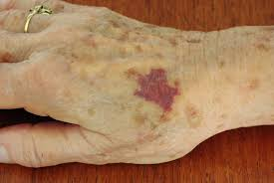

Slide 41
Κλινική εικόνα συνδρόμου Cushing
Αρτηριακή υπέρταση
Υπέρχρωση δέρματος στο ACTH-εξαρτώμενο
Ακμή- Υπερτρίχωση
Ανοσοκαταστολή-λοιμώξεις
↓ libido, διαταραχές ΕΡ ή αμηνόρροια στις ♀
Οστεοπόρωση
Συναισθηματικές/ψυχιατρικές διαταραχές

Slide 42
Εργαστηριακά ευρήματα
Υποκαλιαιμία
Μεταβολικές Διαταραχές: ΣΔ2 & δυσλιπιδαιμία
↑ λευκών αιμοσφαιρίων με πολυμορφοπυρηνικό τύπο

Slide 43
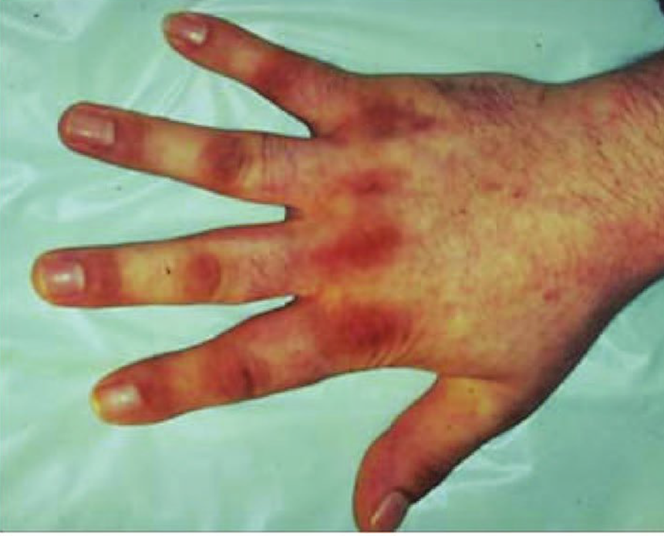
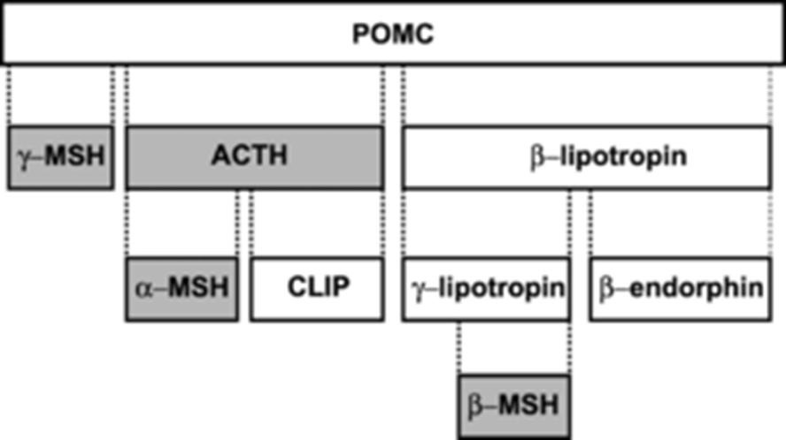
Ειδικά συμπτώματα και σημεία στην έκτοπη έκκριση ACTH
έκδηλη κλινική εικόνα και γρήγορη εξέλιξη
υπέρχρωση αρθρώσεων –σημείων πίεσης (δράση της ACTH & α-MSH)
Α. Υ. και υποκαλιαιμία ( λόγω των ↑↑ ACTH και αντίστοιχα ↑↑ κορτιζόλης, η οποία δεν προλαβαίνει να μεταβολισθεί και καταλαμβάνει τον υποδοχέα των αλατοκορτικοειδών)
Και συμπτώματα του καρκίνου που το προκαλεί

Slide 44
Διάγνωση συνδρόμου Cushing
Κλινική υποψία
Επιβεβαίωση της υπερκορτιζολαιμίας
Διαφορική διάγνωση της αιτίας

Slide 45
Εργαστηριακή επιβεβαίωση υπερκορτιζολαιμίας
Αυξημένη αποβολή κορτιζόλης ούρων 24ώρου (≥ 2 μετρήσεις)
Αυξημένα επίπεδα μεταμεσονύκτιας κορτιζόλης (ορού ή σιέλου) γιατι καταργείται ο κιρκάδιος ρυθμός έκκρισης της κορτιζόλης
Μη καταστολή της πρωινής κορτιζόλης ορού, μετά από χορήγηση χαμηλών δόσεων δεξαμεθαζόνης . Η δεξαμεθαζόνη είναι ένα συνθετικό γλυκοκορτικοειδες και δεν έχει cross-reactivity στις εργαστηριακές μετρήσεις με την ενδογενή κορτιζόλη. Η κορτιζόλη δεν καταστέλλεται γιατί η παραγωγή της είναι αυτόνομη.

Slide 46
Δοκιμασία ολονύκτιας καταστολής με 1mg δεξαμεθαζόνης
Χορήγηση 1mg Δεξαμεθαζόνης στις 23.00-24.00 και μέτρηση κορτιζόλης ορού στις 08.00-09.00 της επομένης. Φυσιολογική απάντηση είναι τιμή κορτιζόλης<1.8μg/dL (κατεσταλμένη)
48ωρη δοκιμασία με χαμηλές δόσεις δεξαμαθαζόνης
Χορήγηση 0.5mg DXM ανά 6ώρες (09.00, 15.00, 21.00 και 03.00) για 2 συνεχόμενες ημέρες και μέτρηση κορτιζόλης ορού την3η ημέρα το πρωί στις 08.00.
Φυσιολογική απάντηση < 1.8μg/dL (κατεσταλμένη)

Slide 47
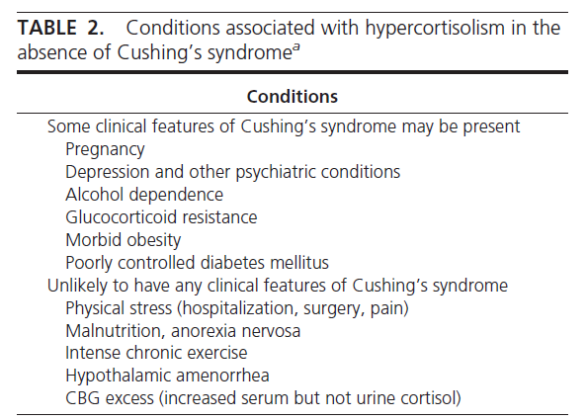
Συγχορήγηση φαρμάκων που αυξάνουν το ηπατικό μεταβολισμό της δεξαμεθαζόνης
(barbiturates, phenytoin, carbamazepine, rifampicin, meprobamate, aminoglutethimide, methaqualone)

Slide 48
Ανεύρεση αιτίας συνδρόμου Cushing
ACTH εξαρτώμενο από το ACTH ανεξάρτητο
Εάν διαπιστωθεί ότι πρόκειται για ACTH εξαρτώμενο σ. Cushing τότε θα πρέπει ΔΔ αδένωμα υπόφυσης από έκτοπη έκκριση ACTH

Slide 49
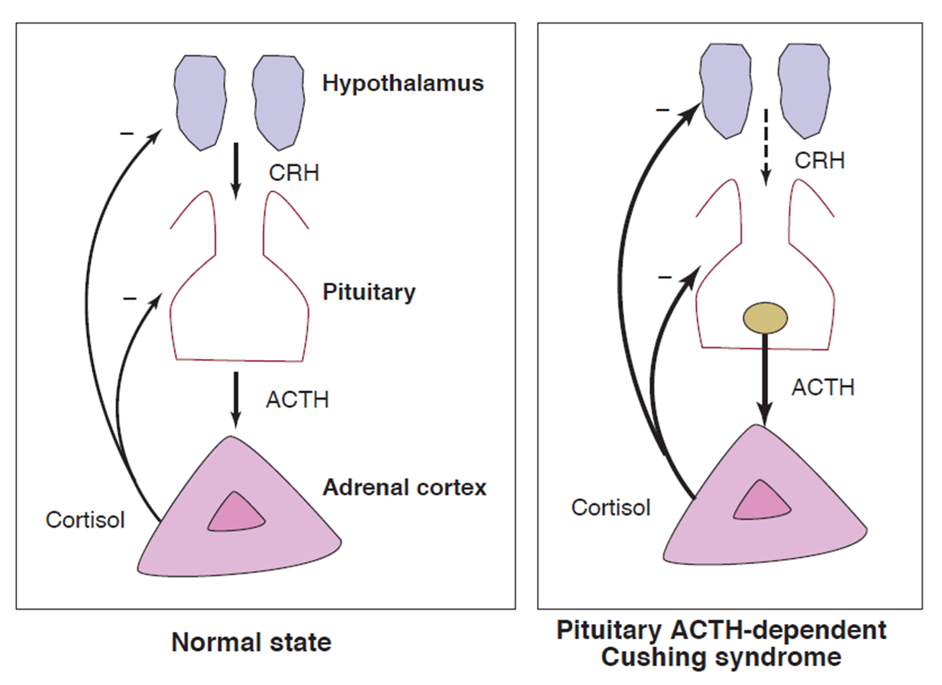
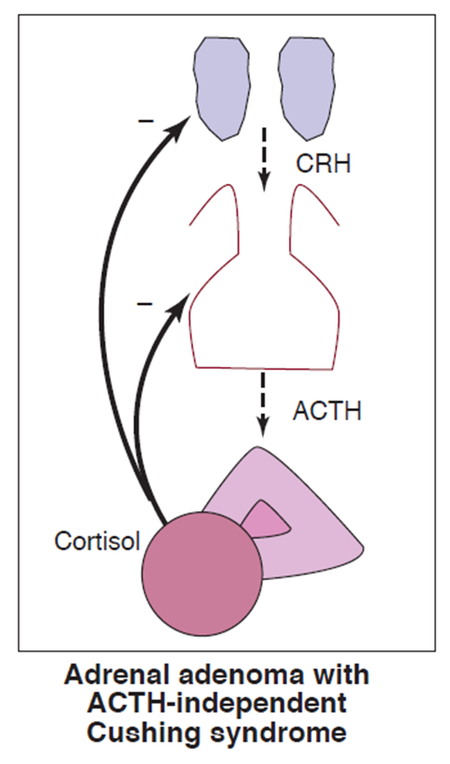

Slide 50
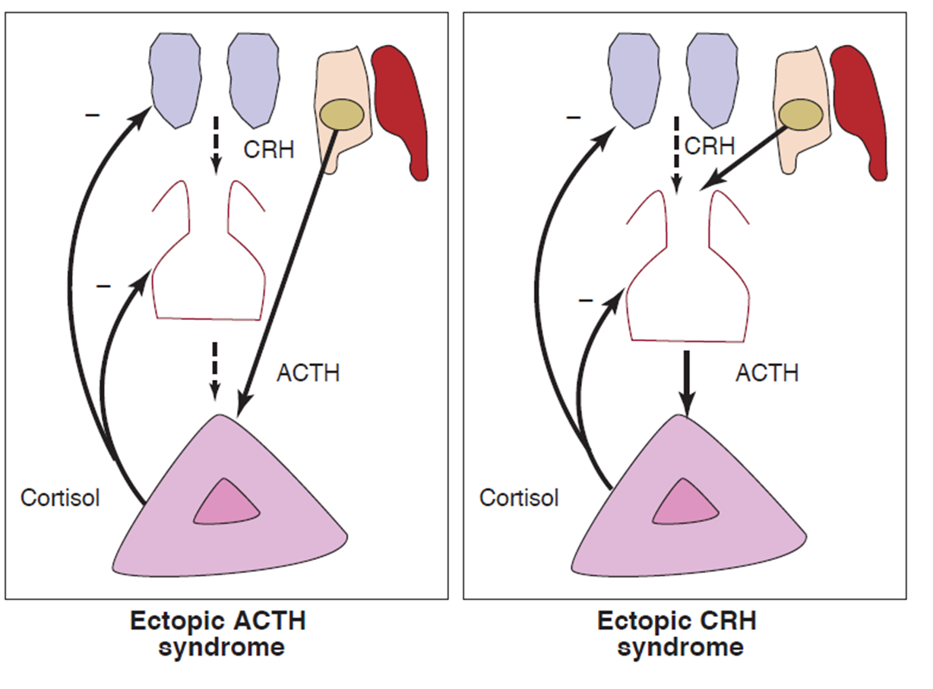

Slide 51
Μέτρηση ACTH ορού
< 5 pg/ml ACTH-ανεξάρτητο
>15 pg/ml ACTH-εξαρτώμενο και πολύ υψηλά επίπεδα (>200pg/mL) σε έκτοπη έκκριση.
5-15 pg/ml τότε επιπλέον δοκιμασίες

Slide 52
ACTH εξαρτώμενο σ. Cushing: νορμότοπη vs έκτοπη έκκριση ACTH
Τα κορτικοτρόπα αδενώματα της υπόφυσης διατηρούν κάποιες από τις ιδιότητες των κορτικοτρόφων κυττάρων. Η έκκριση της ACTH καταστέλλεται από χορήγηση υψηλών δόσεων DXM και διεγείρεται από την χορήγηση CRH.
Αντίθετα τα κύτταρα του νεοπλάσματος που εκκρίνουν ACTH, δεν διατηρούν καμιά ιδιότητα των κορτικοτρόφων κυττάρων της υπόφυσης και έτσι δεν καταστέλλονται από χορήγηση DXM και δεν διεγείρονται από χορήγηση CRH.

Slide 53
Δοκιμασίες που βοηθούν στην διευκρίνηση του αιτίου του σ. Cushing
Δοκιμασία Υψηλών δόσεων Δεξαμεθαζόνης:
Μέτρηση κορτιζόλης σε βασική τιμή στις 08.00 και εν συνεχεία χορήγηση 2 mg ΔΧΜ κάθε 6 ώρες (09.00, 15.00, 21.00 και 03.00) για 2 συνεχόμενες ημέρες και μέτρηση κορτιζόλης ορού την 3η ημέρα το πρωϊ στις 08.00. Ερμηνεία: Εάν η τιμή της κορτιζόλης μετά 48 ώρες είναι < 50% της βασικής-αρχικής τιμής, τότε πρόκειται για υποφυσιακό σ. Cushing. Αδυναμία καταστολής της κορτιζόλης υποδηλώνει έκτοπη παραγωγή ACTH ή νεόπλασμα των επινεφριδίων
Δοκιμασία CRH
Χορήγηση IV 100 mg CRH και μέτρηση κορτιζόλης και ACTH σε χρόνους: -15, 0, 15, 30, 45, 60 λεπτά μετά τη χορήγηση. Ερμηνεία: ↑ κορτιζόλης κατά 14-20% στους χρόνους 15-45΄ και ↑ ACTH κατά 35-50% στους χρόνους 15-30΄ συνηγορεί υπέρ υποφυσιακού σ. Cushing

Slide 54
Επιλεκτική απεικόνιση συχνά τυχαιώματα των επινεφριδίων και της υπόφυσης
MRI υπόφυσης: όταν διαπιστωθεί ότι πρόκειται για νόσο Cushing (κορτικοτρόφο αδένωμα). Ωστόσο στο 40% των περιπτώσεων το αδένωμα είναι μικρό (μερικά χιλιοστά-δεν παρουσιάζει ενίσχυση στο σκιγραφικο στις Τ1 λήψεις) και δεν εντοπίζεται
MRI ή CT επινεφριδίων. όταν διαπιστωθεί ότι πρόκειται για ACTH ανεξάρτητο σ. Cushing. Οι καρκίνοι είναι μεγάλοι σε μέγεθος με ανώμαλο περίγραμμα και πολλές φορές ανιχνεύονται ηπατικές μεταστάσεις.

Slide 55
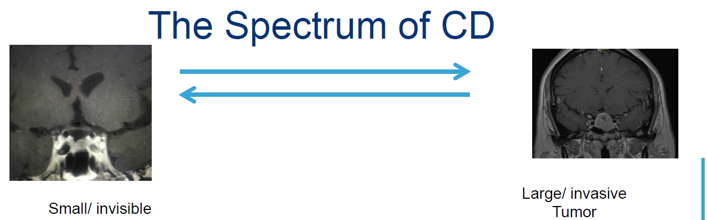

Slide 56
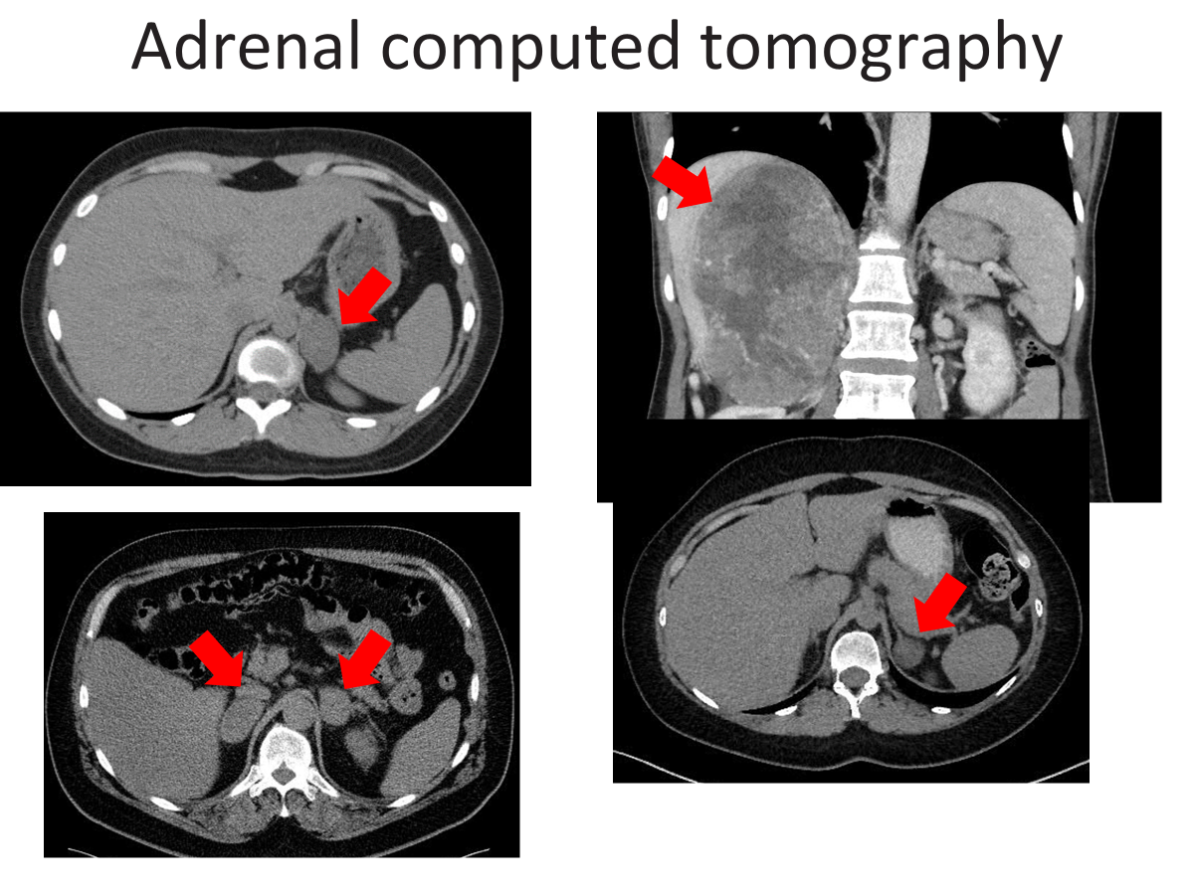

Slide 57
Θεραπεία συνδρόμου Cushing
Αδένωμα της υπόφυσης (νόσος Cushing) → Χειρουργική εξαίρεση του αδενώματος της υπόφυσης
Αδένωμα επινεφριδίου (σύνδρομο Cushing) → Σύστοιχη επινεφριδεκτομή
Καρκίνος επινεφριδίου (σύνδρομο Cushing) → Σύστοιχη επινεφριδεκτομή και συμπληρωματική χορήγηση αδρενολυτικού φαρμάκου (μιτοτάνη)

Slide 58
Φαρμακευτική θεραπεία
Σε περιπτώσεις που δεν μπορεί να γίνει χειρουργική εξαίρεση του αιτίου που προκαλεί το σύνδρομο ή σε υποτροπές μπορει να χορηγηθούν διάφορα φάρμακα
Αδρενολυτικά φάρμακα (μετυραπόνη, κετοκοναζόλη, μιτοτάνη, ετομιδάτη)
Πασιρεοτίδη (ανάλογο σωματοστατίνης με υψηλή συγγένεια για τους SSΤ5 > SSΤ2 υποδοχείς)

Slide 59
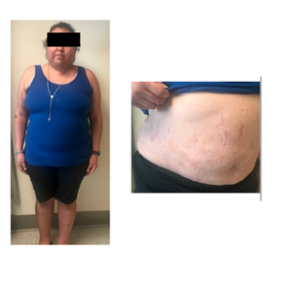
Γυναίκα 43 ετών με διάγνωση ΣΔτ2 από 6 μήνες, δευτεροπαθη αμηνόρροια και αύξηση βάρους σωματος κατά 7 κιλά το τελευταίο έτος. Δεν λαμβάνει φάρμακα

Slide 60
Εργαστηριακός έλεγχος
24h UFC 1,073 & 1,151 (<84μg/day)
Κορτιζόλη ορού μετα από ολονύκτια αναστολή με 1 mg Dexamethasone: 7,3μg/dl
ACTH: 115 & 92 pg/ml)

Slide 61
Ποιο είναι το επόμενο βήμα
Αξονική επινεφριδίων
Ολόσωμο σπινθηρογράφημα με οκτρεοτίδιο
Μαγνητική υπόφυσης
Δοκιμασία με Δοκιμασία Υψηλών δόσεων Δεξαμεθαζόνης
To 3 και 4

Slide 62
Τυχαιώματα επινεφριδίων

Slide 63
Ορισμός τυχαιωμάτων επινεφριδίων
Όγκοι των επινεφριδίων που αποκαλύπτονται τυχαία, στα πλαίσια απεικονιστικών εξετάσεων της κοιλίας ή του θώρακα για λόγους άσχετους προς την επινεφριδιακή λειτουργία.
≈ 5% CT κοιλίας/θώρακα
6 % (2-32%) νεκροτομικό υλικό
0.2 → 7 % με την πάροδο της ηλικίας

Slide 64
Προσέγγιση
Αποκλεισμός αυτόνομης ορμονικής δραστηριότητας
Αποκλεισμός κακοήθειας
Η κακοήθεια είναι σχετικά σπάνια, ≈ 5 %
Yποψία για κακοήθεια εάν στη CT η διάμετρος είναι ≥ 4 εκ, με ανώμαλα όρια, ανομοιογένεια, ασβεστώσεις, washout του σκιαγραφικού μετά από 15΄ < 40%
Υπέρ της καλοήθειας, εάν η πυκνότητα σε μονάδες Hounsfield Units < 10 και washout του σκιαγραφικού μετά από 15΄ > 50%
Η FNA δεν έχει ένδειξη παρά μόνο για διάγνωση μεταστάσεων εάν υπάρχει γνωστός πρωτοπαθής όγκος ή για διάγνωση κάποιας φλεγμονής και γίνεται εφόσον αποκλεισθεί το φαιοχρωμοκύττωμα

Slide 65
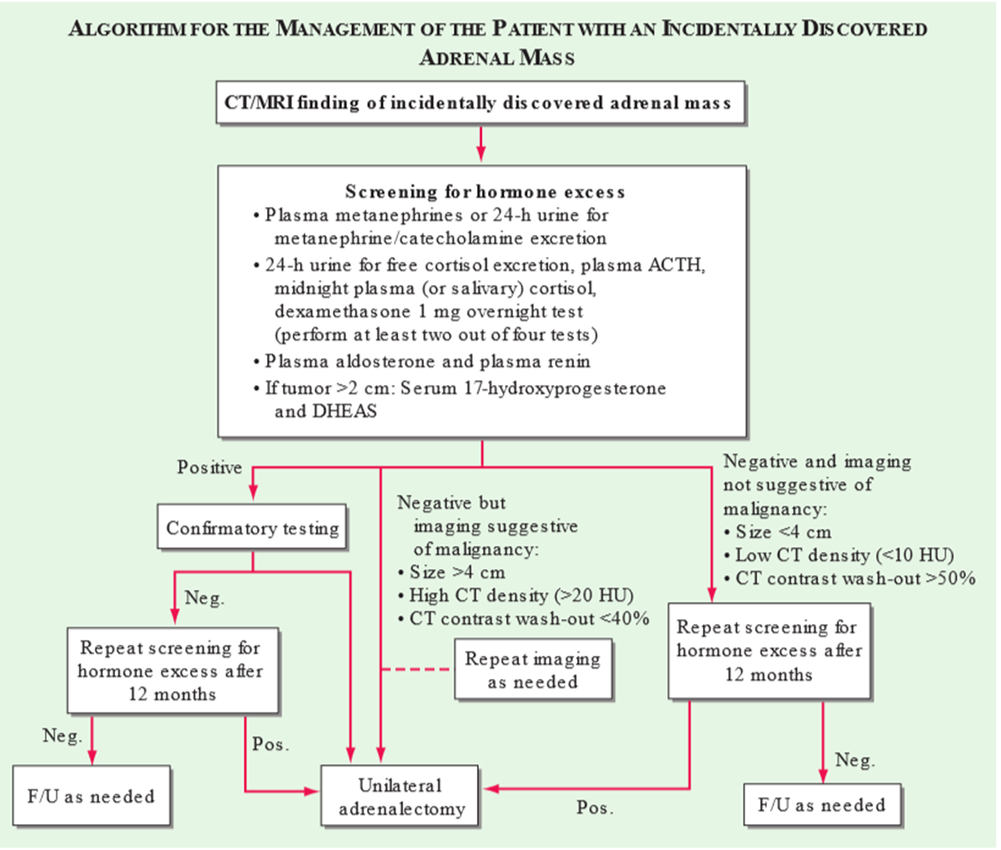

Slide 66
5% των ασθενών με τυχαίωμα επινεφριδίου έχουν υποκλινικό Cushing.
Μπορεί να συνυπάρχει με αρτηριακή υπέρταση, κεντρική παχυσαρκία,
σακχαρώδη διαβήτη και οστεοπόρωση.
Δεν έχουν την τυπική εικόνα του συνδρόμου Cushing αλλά το τεστ ολονύκτιας
Καταστολής με δεξαμεθαζόνη οδηγεί σε τιμές κορτιζόλης μεταξύ 1,8 και 5 μg/dl.
Χρειάζονται από 2 και πάνω παθολογικές δοκιμασίες για τη διάγνωση (πχ τεστ
Καταστολής με δεξαμεθαζόνη και κορτιζόλη ούρων 24ώρου
4-7% μπορεί να έχουν φαιοχρωμοκύττωμα και 5% φλοιοεπινεφριδιακό καρκίνωμα
και 1-10% αλδοστερίνωμα

